Slide 1

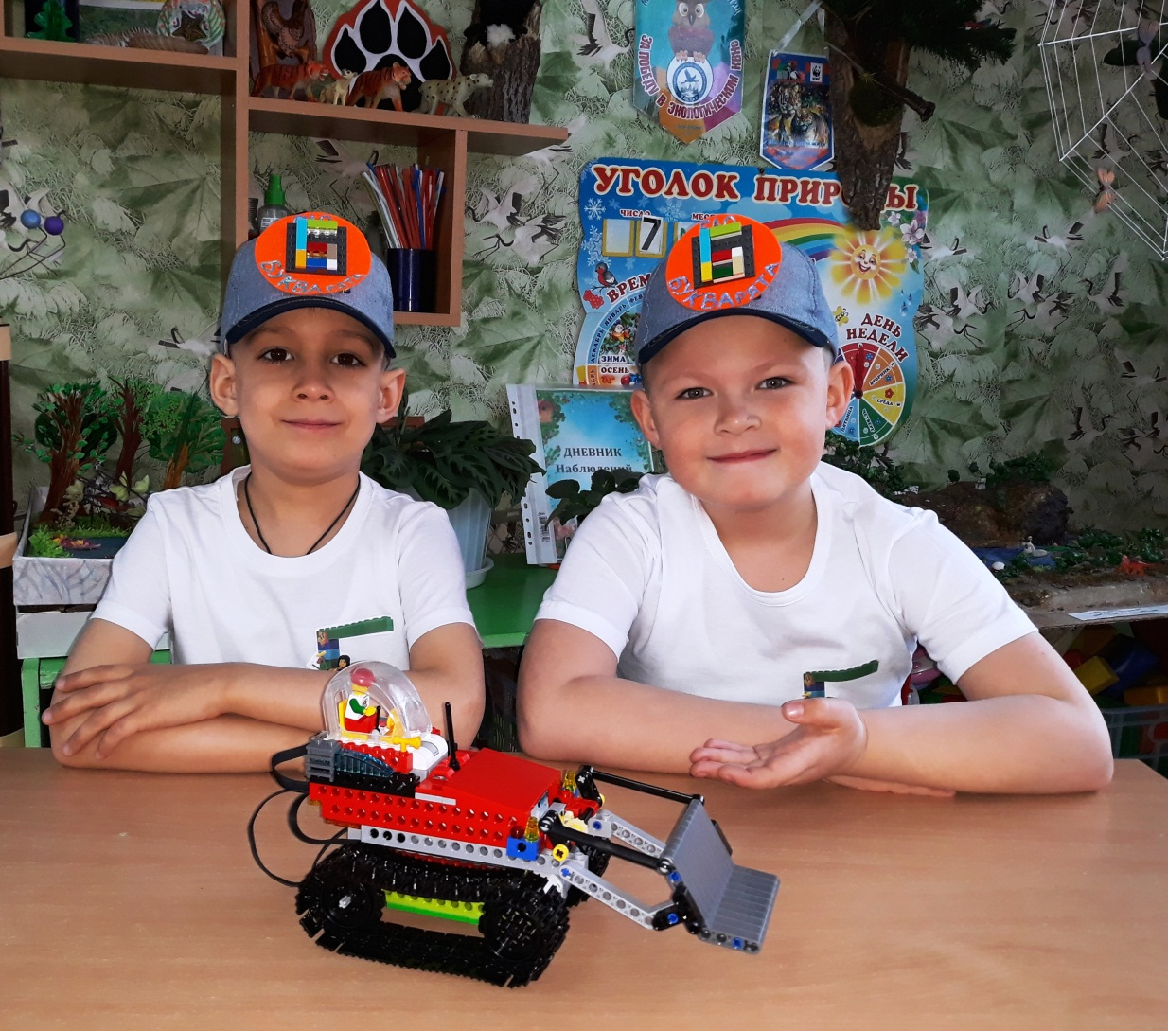

БУКВАрята
ЕВРЕЙСКАЯ АВТОНОМНАЯ ОБЛАСТЬ

Slide 2



Б
Чистит он дороги смело.
Действует всегда умело.
Выручает в снегопады
И ему, конечно рады.
Он на стройке – лучший ас
И работает для нас
Мусор в сторону отвозит
Работяга наш - …
# БУКВАрята# ЕАО

Slide 3

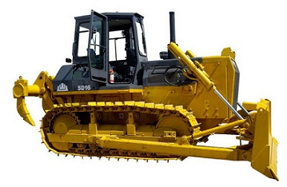
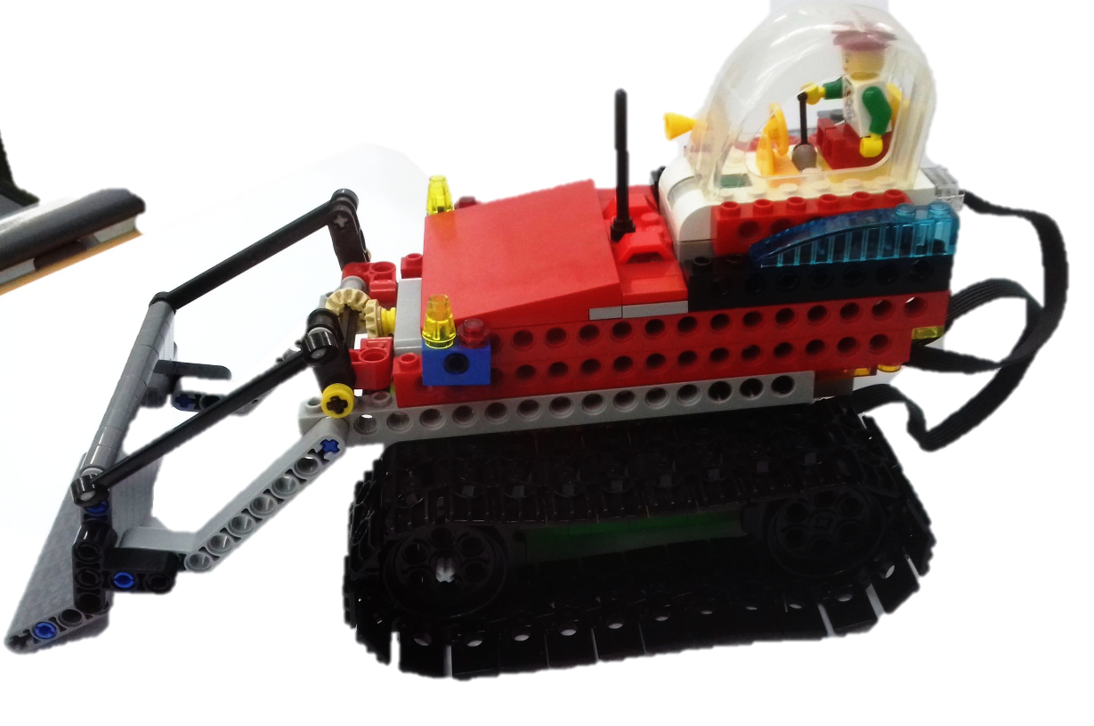
БУЛЬДОЗЕР
Почему на стройплощадке
Всё теперь у нас в порядке?
Здесь бульдозер громыхал,
В кучу землю собирал.
# БУКВАрята # ЕАО

Slide 4

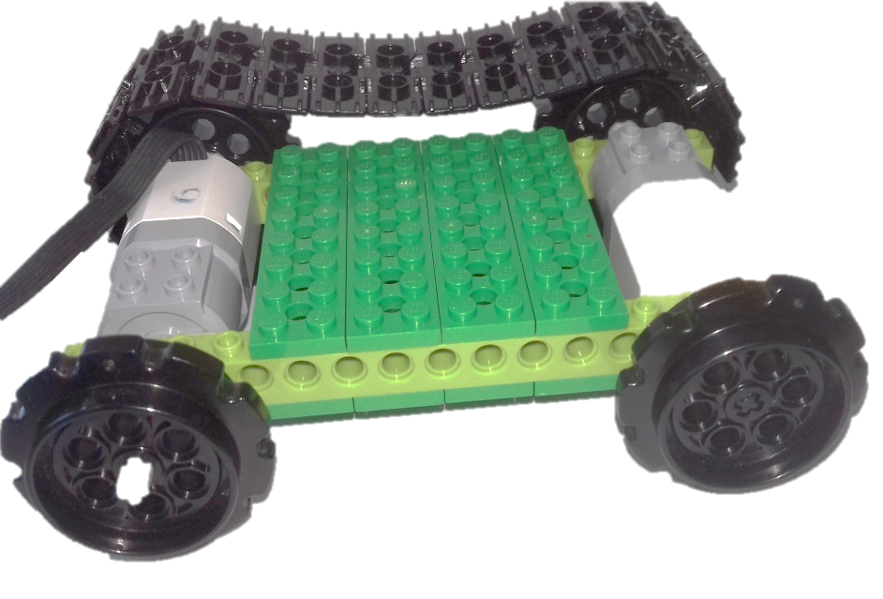
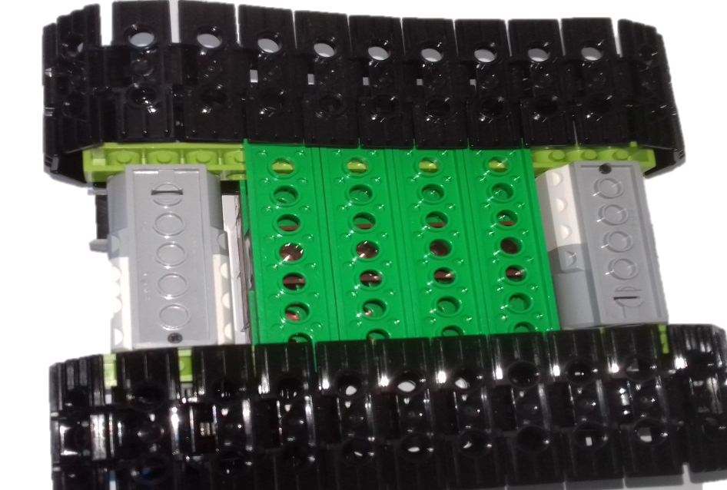
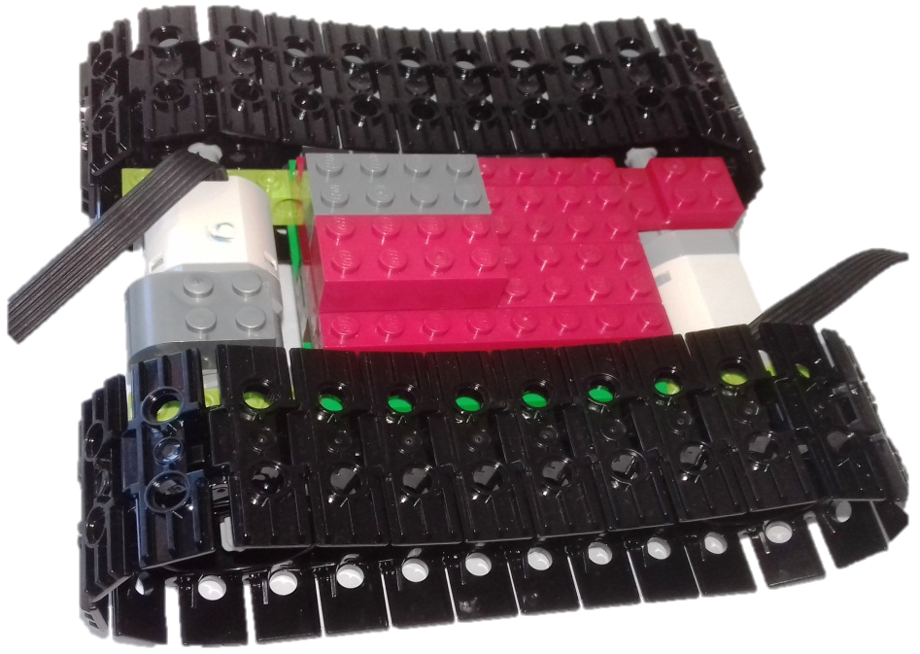

1
2
3
4
# БУКВАрята # ЕАО

Slide 5
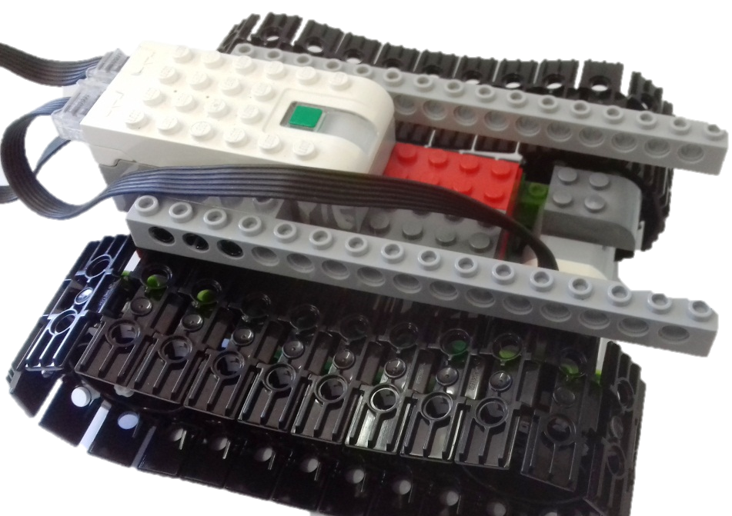
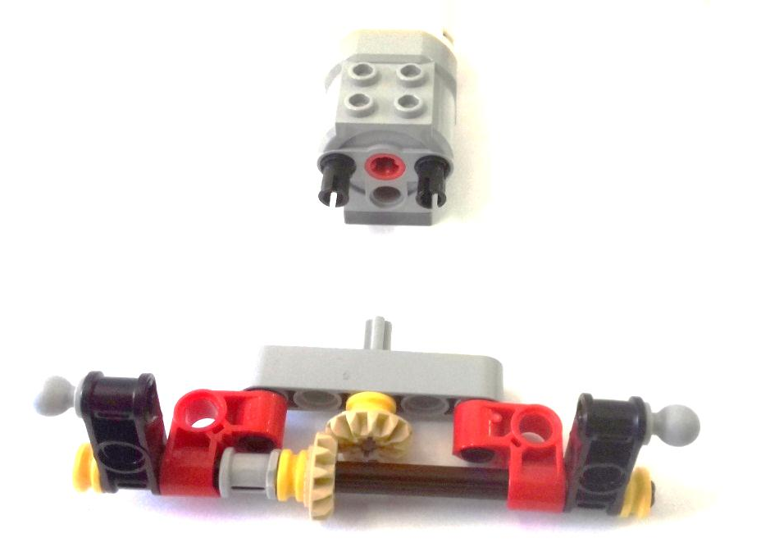
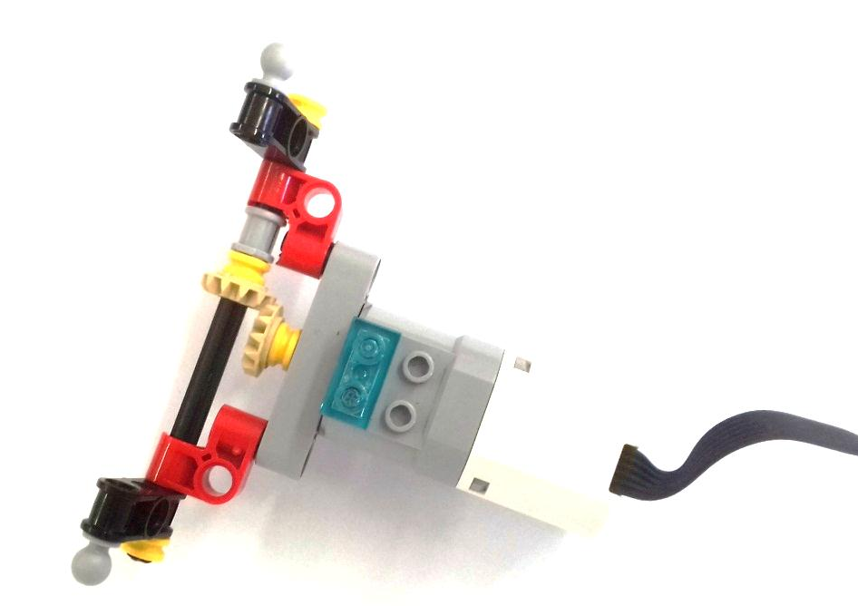
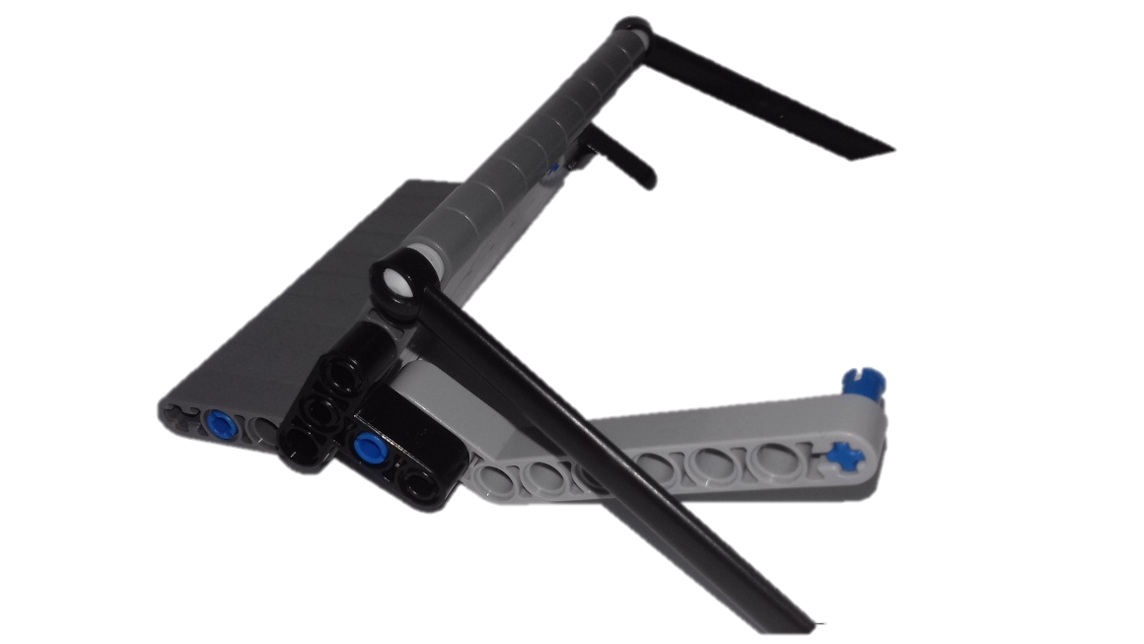
5
6
7
8
# БУКВАрята # ЕАО

Slide 6
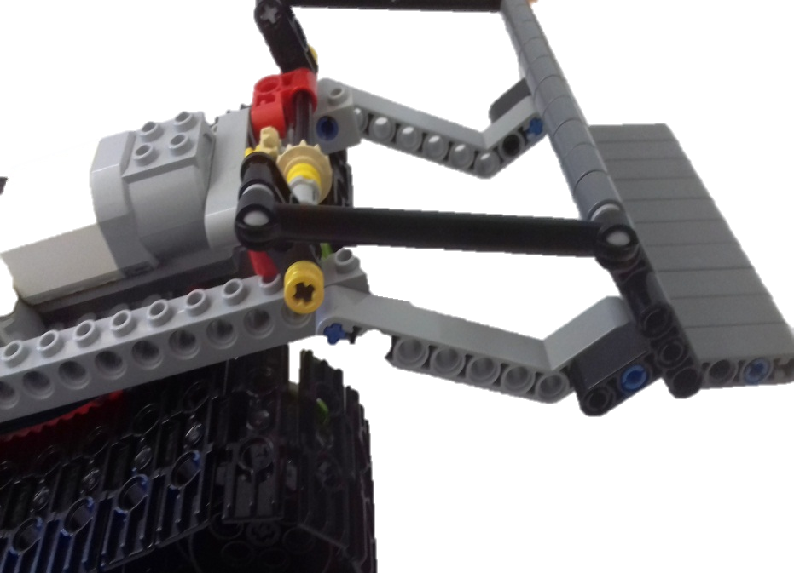

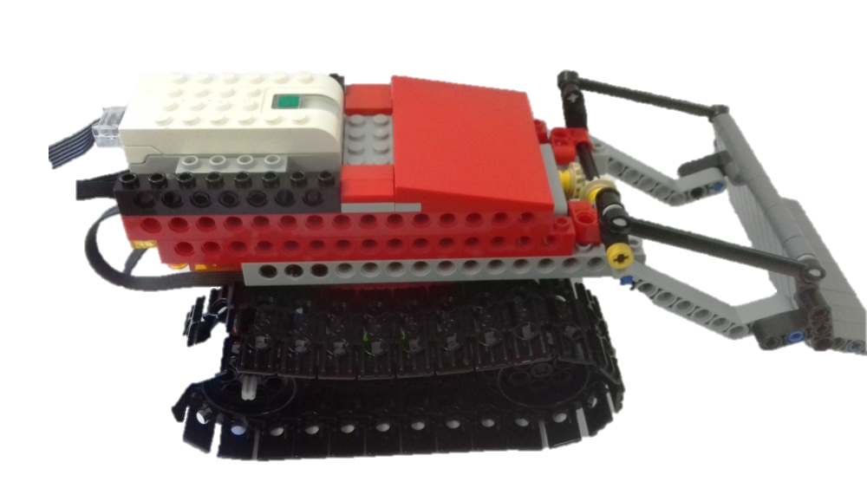
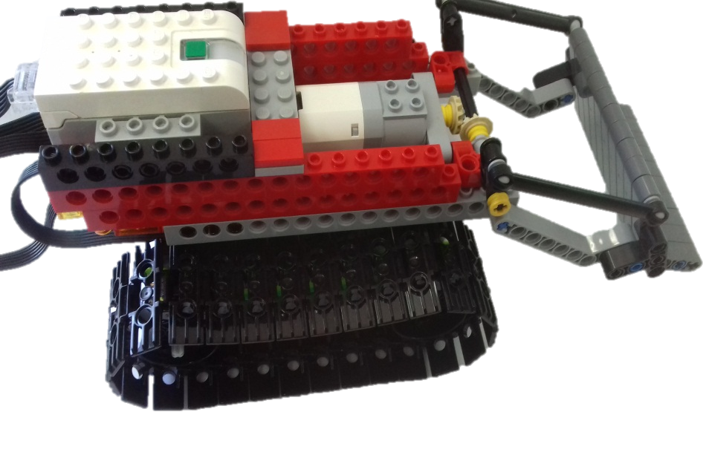
9
10
11
12
# БУКВАрята # ЕАО

Slide 7
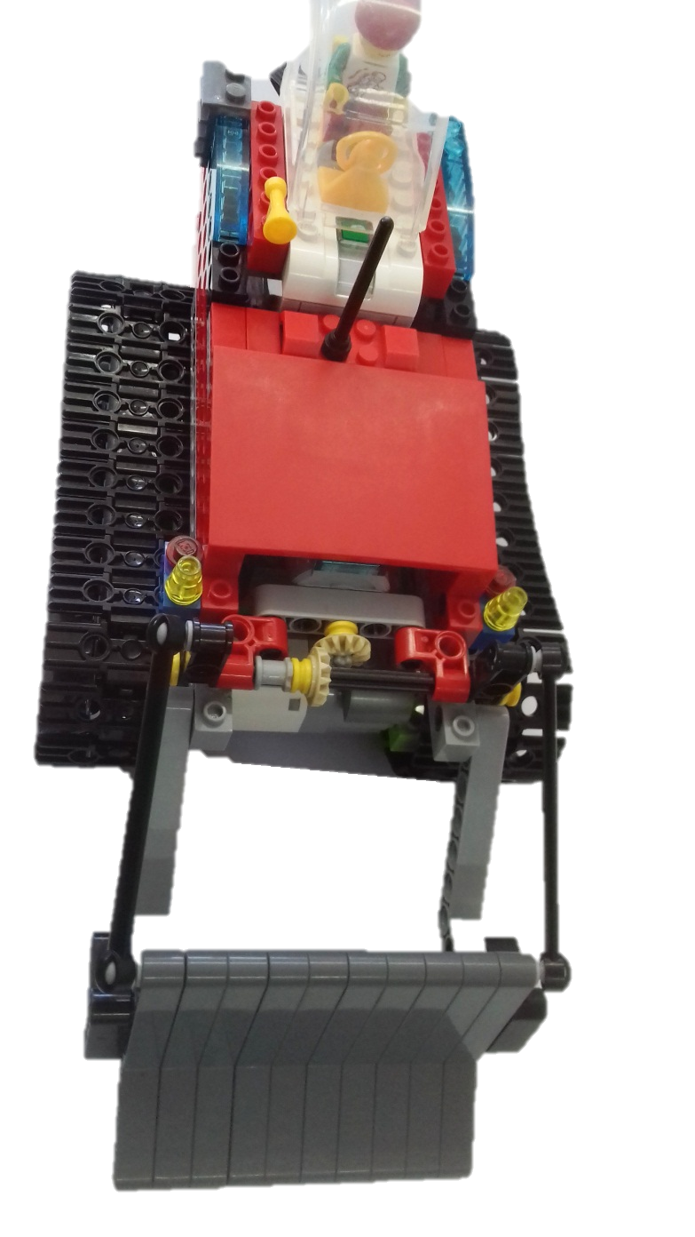
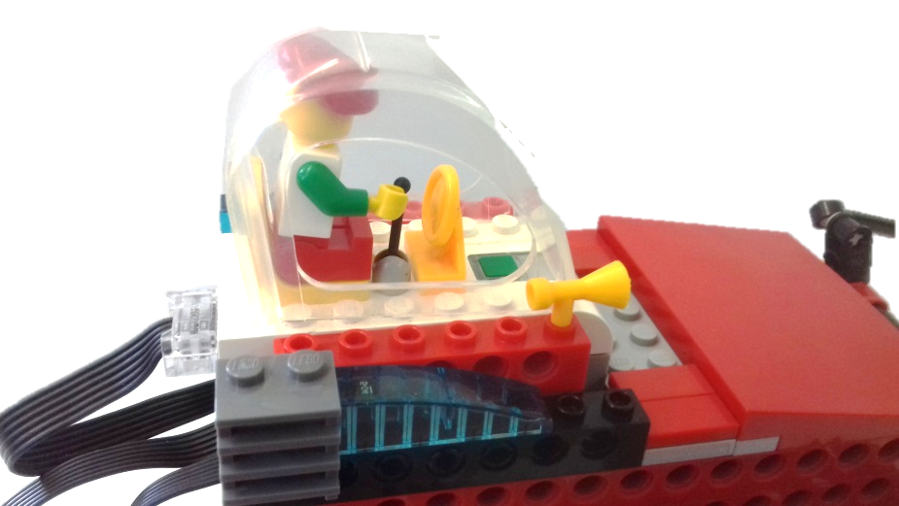
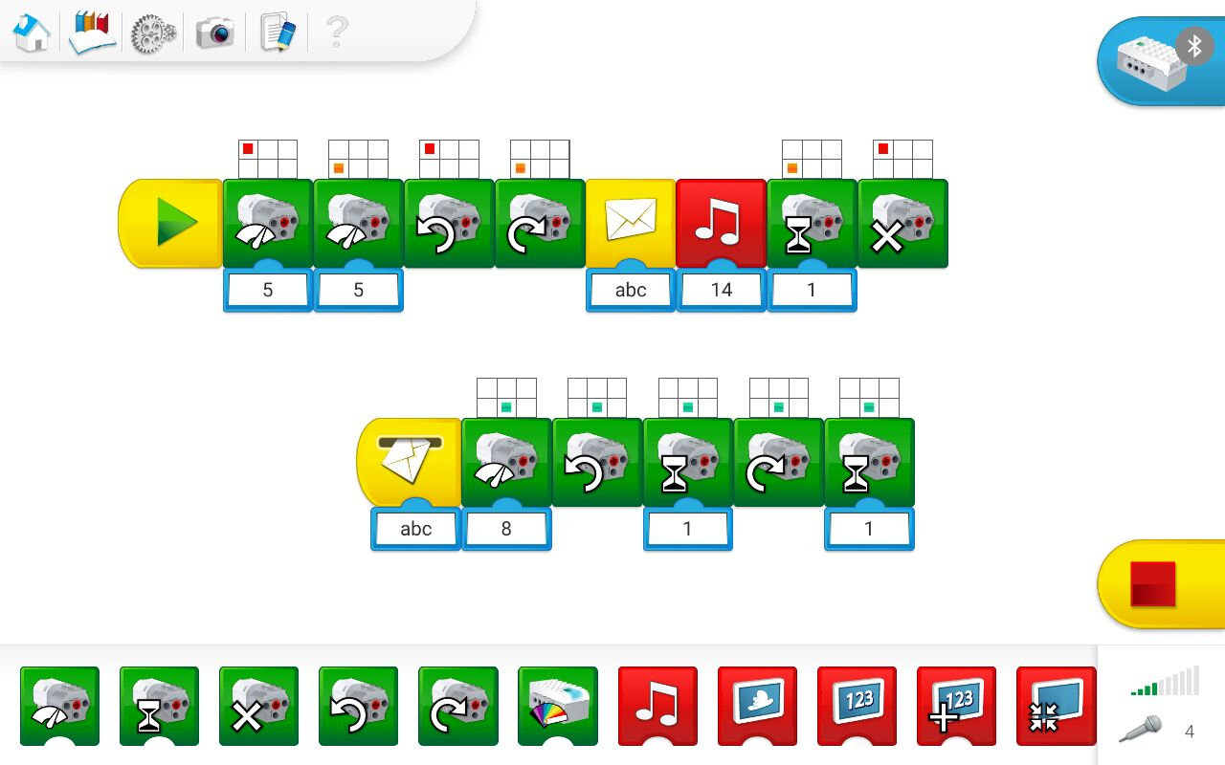
13
15
14
# БУКВАрята # ЕАО

